Slide 1
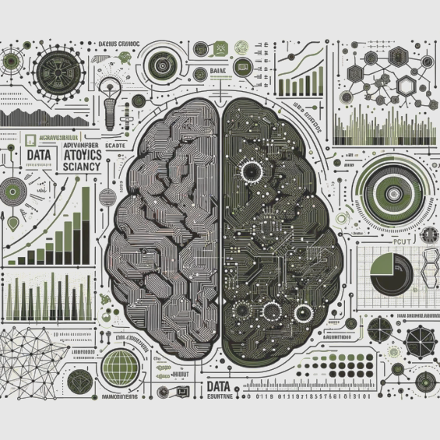
DataMinds Solutions
Desbloqueando el Potencial Empresarial a través de Ingeniosas Ideas e Innovación en Big Data

Slide 2
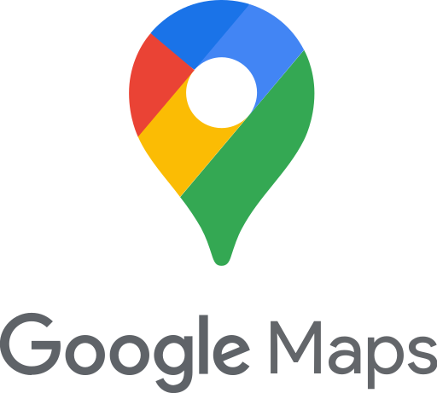


Nuestra consultora analizará datos de Yelp y Google Maps para entender la satisfacción del cliente, prever tendencias de negocios y sugerir ubicaciones estratégicas para nuevos locales. Luego, desarrollaremos un sistema de recomendación personalizado basado en el historial del usuario. Los resultados se presentarán en un informe con recomendaciones clave.

Slide 3
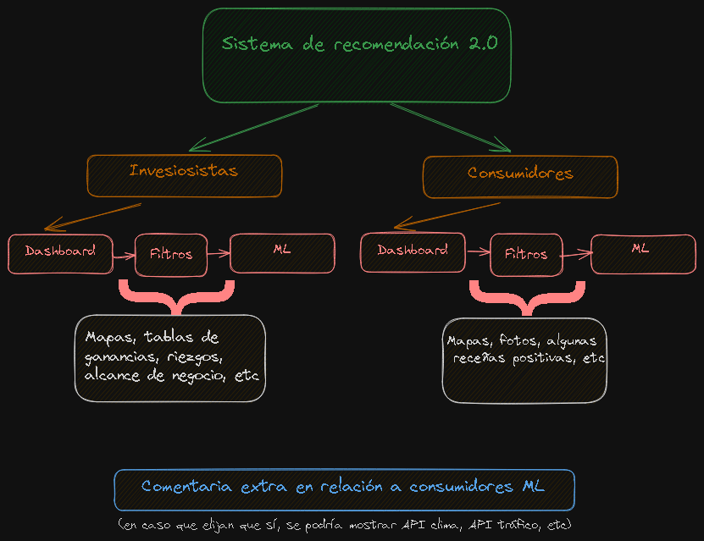
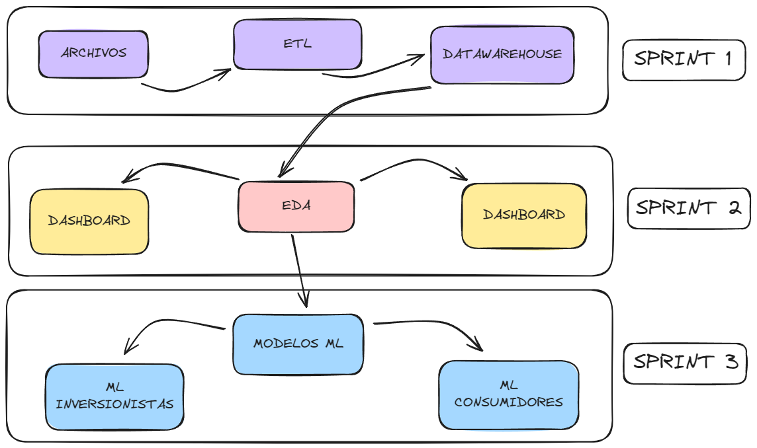

Slide 4
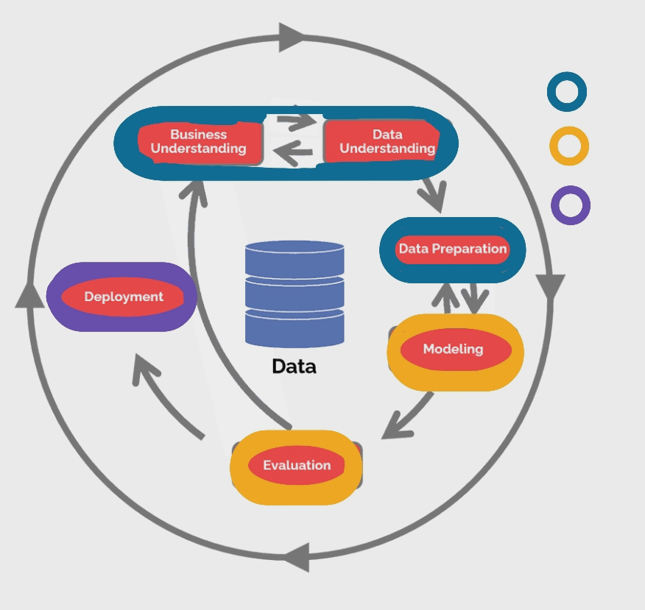
Metodología Estándar
Semana 1
Semana 2
Semana 3

Slide 5
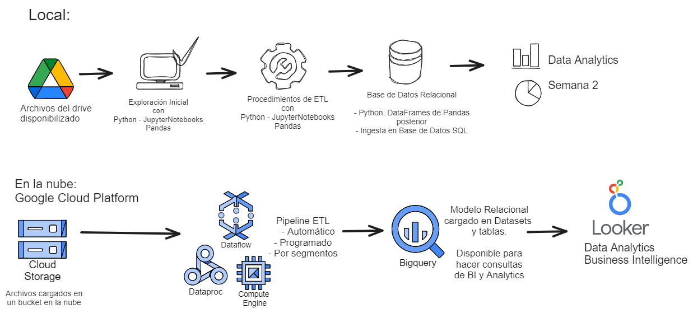
Diagrama Procedural

Slide 6
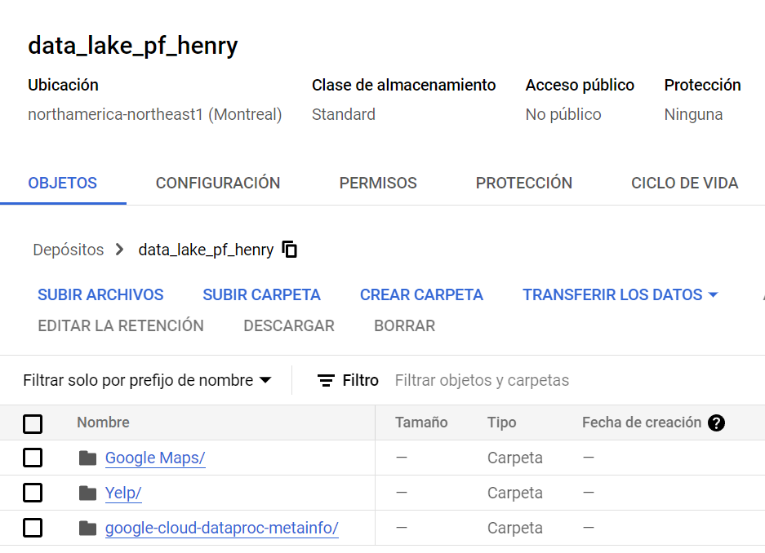
Data Lake
A la hora de cargar los datos en la nube optamos por la ingesta de los datos en google cloud storage, debido a su facilidad de uso

Slide 7


Procesamiento de Datos
Decidimos usar Google Cloud Dataproc y Spark para el procesamiento de datos, ya que son herramientas que funcionan muy bien cuando se trata de gran cantidad de información

Slide 8

Data Warehouse
Utilizaremos BigQuery ya que proporciona una solución de almacenamiento de datos sin servidor y altamente escalable. Además nos va a permitir analizar grandes conjuntos de datos utilizando SQL con facilidad y velocidad

Slide 9
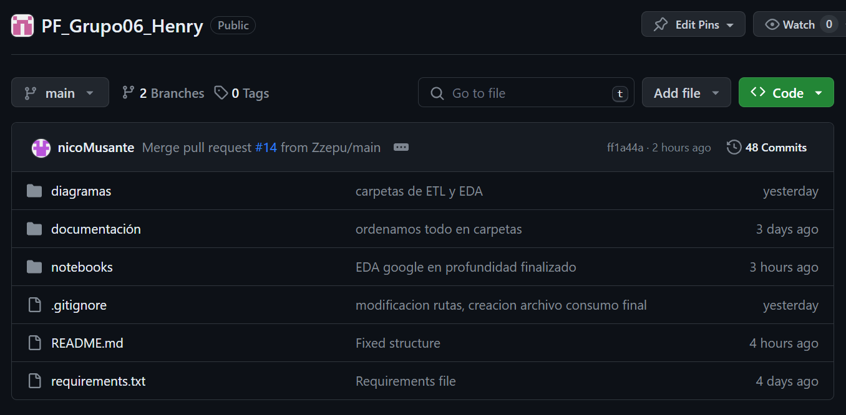
Repositorio de Github

Slide 10

Data Studio sera la herramienta a utilizar para crear dashboards interactivos.

Slide 11
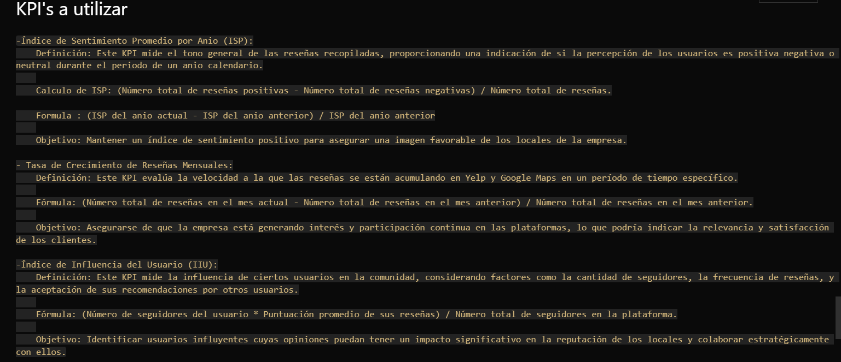
KPI’s

Slide 12
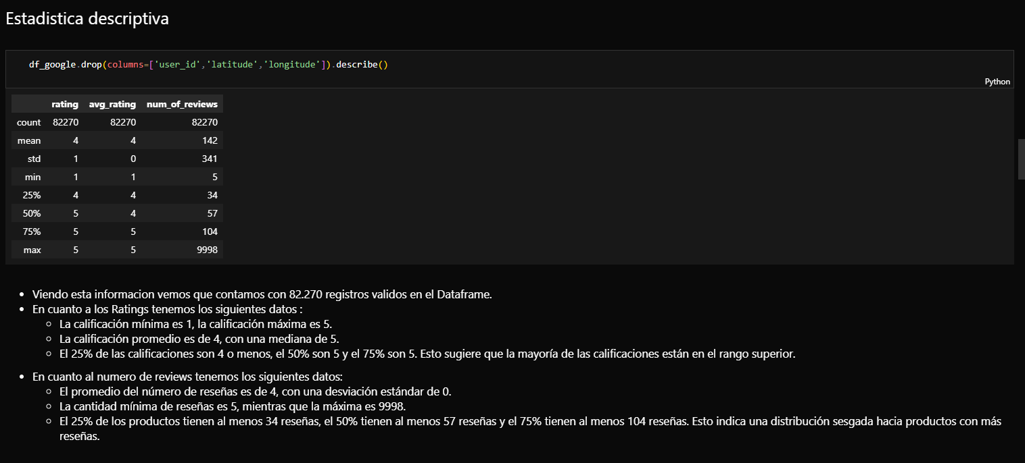
ANALISIS EDA

Slide 13
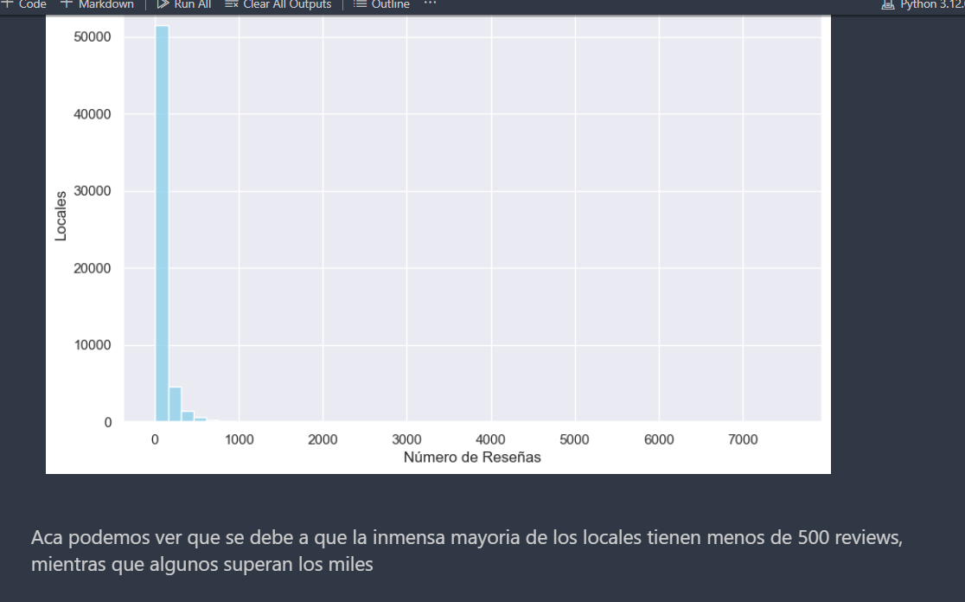
EDA profundo

Slide 14

Vertex AI será la herramienta a utilizar para entrenar los modelos de ML debido la gran versatilidad e integración que ofrece

Slide 15
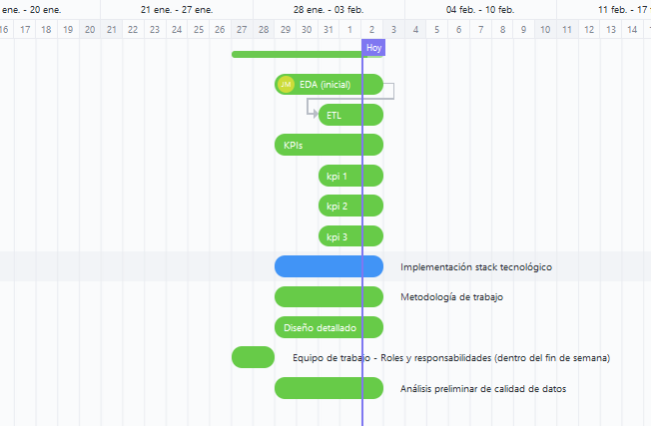

Diagrama de Gantt

Slide 16
DataMind Solutions STAFF
1..Project Manager...
2..Data Analyst...ETL..EDA..
3..Data Analyst...Dashboard
4..Data Architect..Deployment..Github, Google GCP, y todo lo relevante a buscar
información sobre plataformas...escribir reportes e informes
5..Data Engineer...Machine Learning..
1__Chief Executive Officer__...FER Abraham
2__Data Engineer Department__...THIAGO Sepulveda, Nico, Fer
3__Business Intelligent Department__...IGNACIO Waukuluk, Fer, Thiago
4__Enterprise Architecture Department...NICO Mussante, Juan
5__Reserch and Developer Department__...JUAN Mendoza, Ignacio

